Slide 1
Классный час
Тема: Выбор профессии – выбор будущего

Slide 2
Цель: активизировать мотивацию профессионального самоопределения учащихся.
Задачи:
расширить знания подростков о мире профессий;
стимулировать размышления подростка о собственных перспективах личностного самоопределения;
познакомиться с типами профессий;
помочь в отношении профессионального самоопределения.

Slide 3
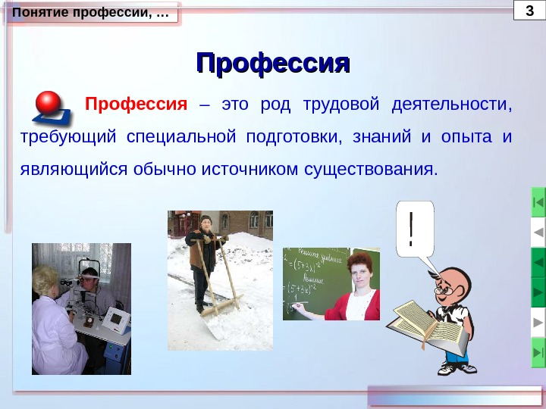

Slide 4


Slide 5
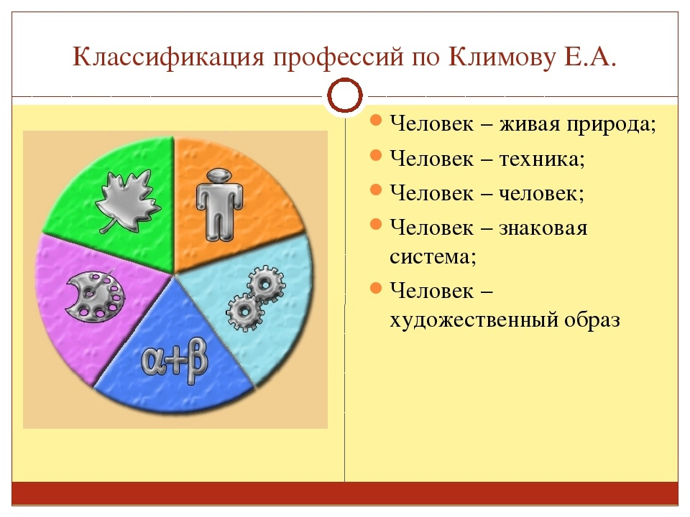

Slide 6


Slide 7
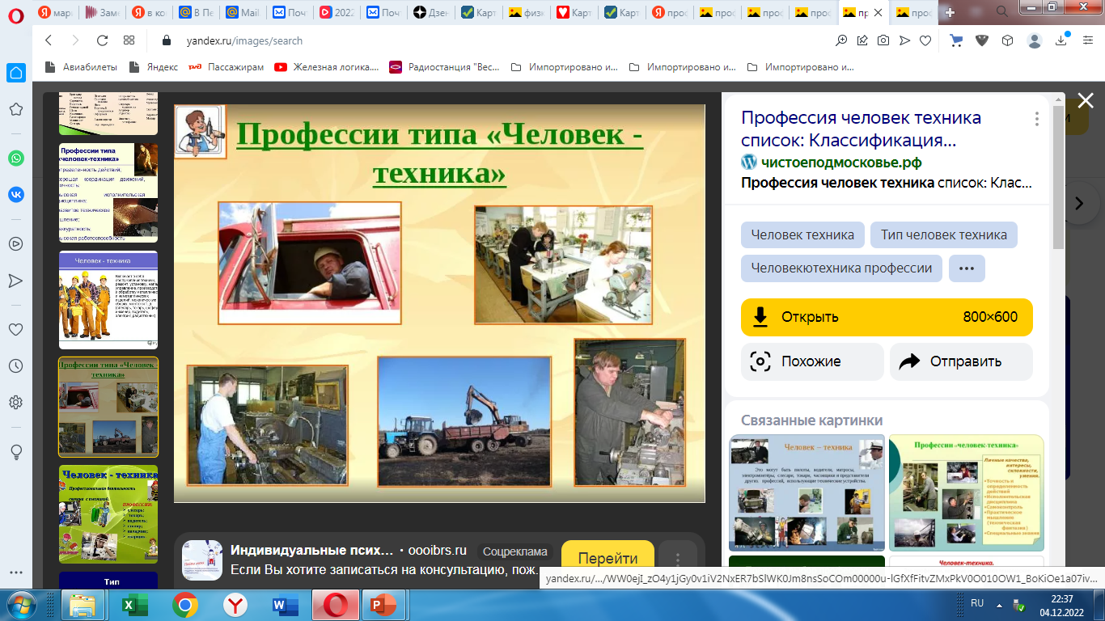

Slide 8


Slide 9


Slide 10


Slide 11
Задание 1.
Тип профессий | Перечень профессий
Человек-человек | Продавец, учитель, психолог
Человек-природа | Ветеринар, овощевод, садовод
Человек-техника | Водитель, сварщик, строитель
Человек-знаковая система | Программист, бухгалтер, экономист
Человек-художественный образ | Дизайнер, визажист, художник

Slide 12
Результаты теста на профориентацию обучающихся 9 класса (по методике академика Е.А. Климова)
Группы профессий
Человек-природа | Человек-техника | Человек-человек | Человек-знаковая система | Человек-художественный образ
 | А. Борисанов | А. Торопов |  | С. Лактюшина
 | Н. Бельченко | М. Бекжаркенова |  | А. Азеева
 | И. Кисличенко |  |  | Д. Макаров
 |  |  |  | К. Ларишева
 | С. Лактюшина | Н. Бельченко, К. Ларишева, А. Азеева, Д. Макаров | А. Борисанов, И. Кисличенко | М. Бекжаркенова, А. Торопов

Slide 13
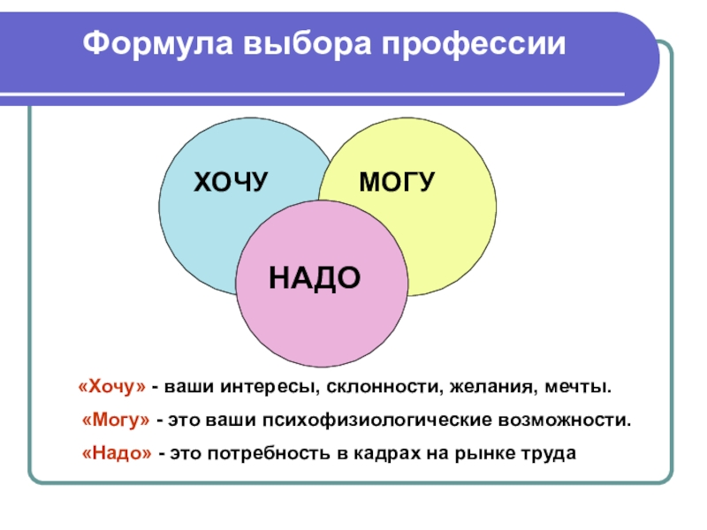

Slide 14
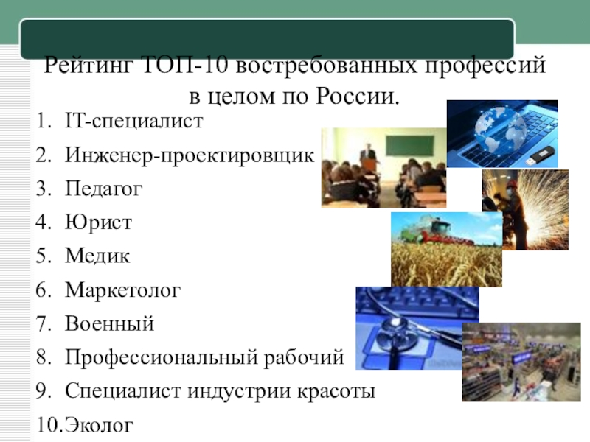

Slide 15
рейтинг наиболее востребованных специальностей в 2021 году в г. Омске
70% рейтинга занимают рабочие профессии. Наиболее востребованными стали бетонщики, электрогазосварщики, плотники, монтажники оборудования, а также водители.
Так же в Омске востребованными являются врачи, учителя, воспитатели, соцработники и инженеры.

Slide 16
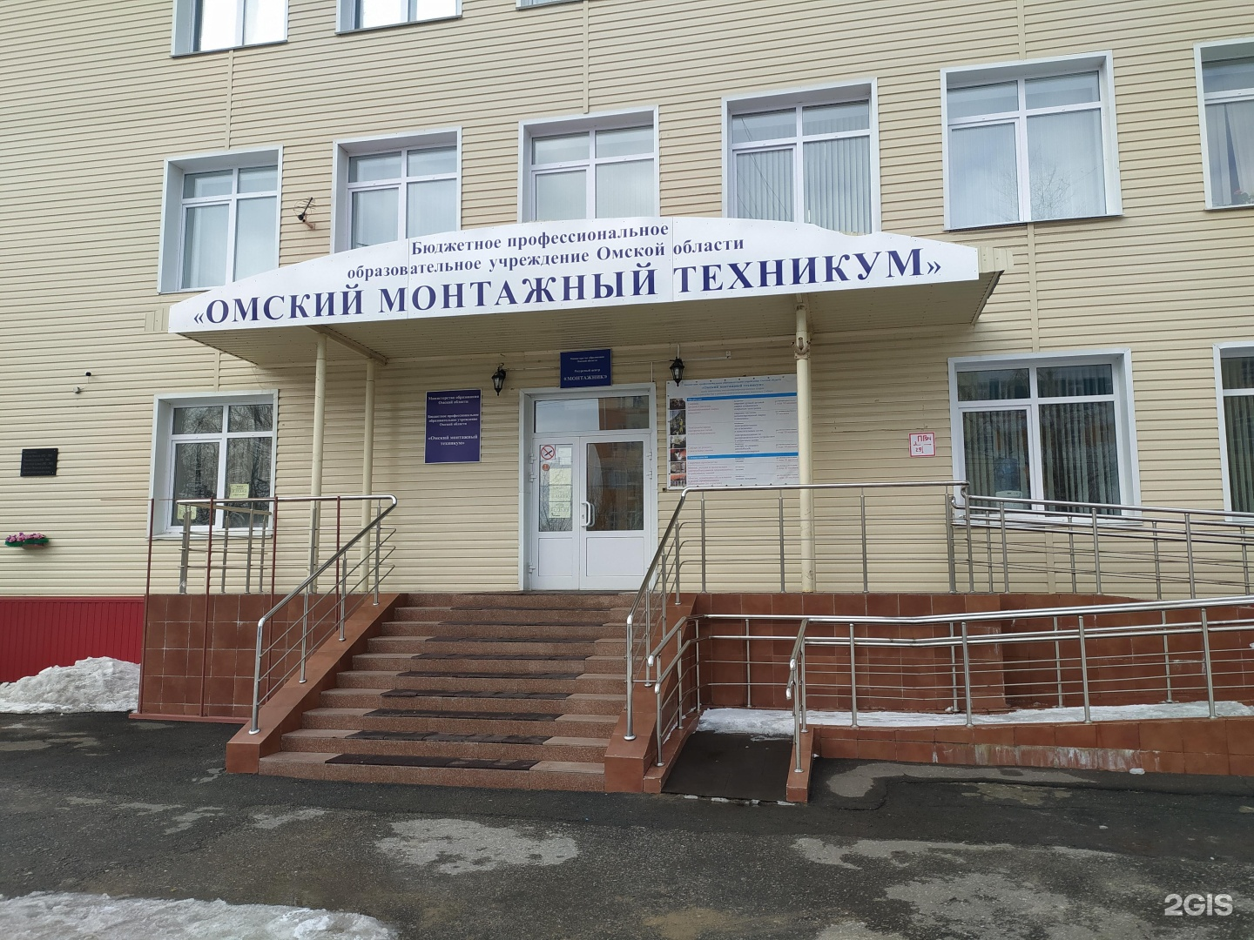
Средние специальные учебные заведения
Среднее специальное учебное заведение (ссуз) — профессиональные учебные заведения среднего профессионального образования (училища, техникумы, лицеи, колледжи): медицинские, педагогические, ветеринарные, юридические, технологические, транспортные (железнодорожные, автодорожные, авиационные и другие), где даётся средний (между школой и вузом) уровень профессионального образования и совокупность различных специальностей на базе основного общего (с получением среднего (полного) общего образования) и на базе среднего (полного) общего образования.

Slide 17
Статистика зарплат в Омске за 2022 год для профессии «Сварщик»
По данным ГородРабот.ру, средняя зарплата Сварщика в Омске за 2022 год ‒ 107 124 рубля. За месяц заработная плата изменилась на 3.1% ‒ с 103 757 до 107 124 рубля. А чаще всего в вакансиях встречается зарплата 100 000 рублей (модальная).
Статистика показывает предложения работодателей, а не реальные зарплаты, которые получают работники с учётом премий, надбавок и переработок. Включены в расчёты все вакансии с любым типом занятости: стажировка, вахта, временная работа, полная занятость.

Slide 18
«Счастье – это когда утром с радостью идешь на работу, а вечером с радостью возвращаешься домой»
«Если вы удачно выберете труд и вложите в него всю душу, то счастье само вас отыщет»
К.Д. Ушинский

